Slide 1
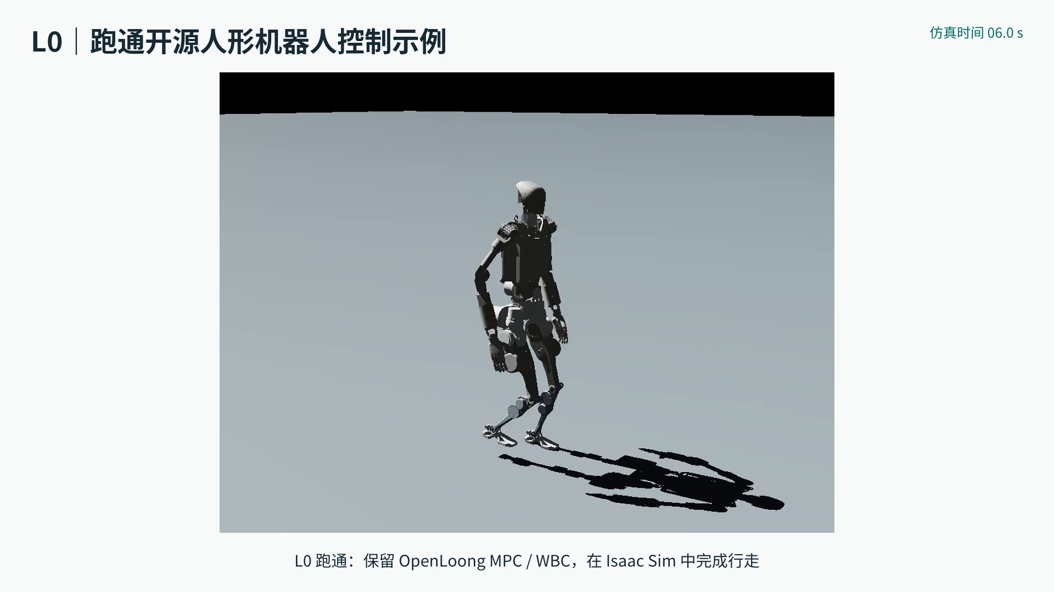
青龙人形机器人 MPC 开源实践
项目源码：https://github.com/Xlovlhj/tongji-proClass-AAR/tree/project2
OpenLoong · Isaac Sim 仿真适配 任务demo展示
L0 跑通与调参
L1 控制原理与源码
L2 四组对照实验
L3 理论联系
L4 五项挑战
Notes:
青龙人形机器人 MPC 开源实践
OpenLoong · Isaac Sim 仿真适配 任务demo展示
L0 跑通与调参
L1 控制原理与源码
L2 四组对照实验
L3 理论联系
L4 五项挑战
演示安排：共 132 秒（2 分 12 秒），依次展示 L0 跑通、L2 四组对照与 L4 综合演示。
01:28–01:52：5° 坡道、粗糙地面、随机障碍与 6 cm 台阶按 2×2 同屏播放，四组均展示前 24 秒并按仿真时间同步。
这段画面用于观察不同地形下的步态；完整录像保留各自运行时长，姿态、速度和换腿节奏的分析见 L4 报告第5节。
01:52–02:05：竖直跳跃。
02:05–02:12：跳跃关键动作 0.5 倍速回放。
综合视频引用 19 条原片，原始录像与配置按 L0、L2、L4 分别保存。
证据来源
Pro2/机器人智能控制_作业2_足式机器人MPC开源实践.docx
Pro2/output/final/assets/项目验收演示_L0_L2_L4.mp4
Pro2/output/final/assets/poster.png

Slide 2
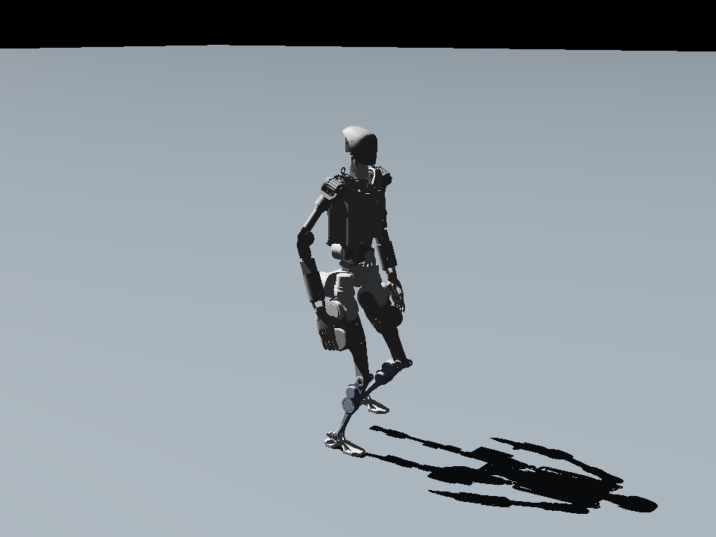
L0 环境搭建与默认运行
实际环境 | 配置
系统 | Ubuntu 22.04.5 双系统
仿真 | Isaac Sim 6.0.1、PhysX
编译 | g++ 11.4、CMake 3.22
原路线 | 人形 MuJoCo，无需 ROS
关节映射、基座速度转换、力矩接口完成Isaac适配
默认 10 s：净位移 1.172 m
MPC、WBC 非零状态均为 0
从项目根目录检查、构建、启动命令：
python3 Pro2/run_isaac.py --check-env
python3 Pro2/run_isaac.py --build-only
python3 Pro2/run_isaac.py --level L0 --duration 10 --walk-start 3
Notes:
L0 环境搭建与默认运行
实际环境
配置
系统
Ubuntu 22.04.5 双系统
仿真
Isaac Sim 6.0.1、PhysX
编译
g++ 11.4、CMake 3.22
原路线
人形 MuJoCo，无需 ROS
关节映射、基座速度转换、力矩接口完成Isaac适配
默认 10 s：净位移 1.172 m
MPC、WBC 非零状态均为 0
从项目根目录检查、构建、启动命令：
python3 Pro2/run_isaac.py --check-env
python3 Pro2/run_isaac.py --build-only
python3 Pro2/run_isaac.py --level L0 --duration 10 --walk-start 3
证据来源
Pro2/output/L0/L0验收报告.md
Pro2/output/L0/walk_10s_video/demo.mp4
Pro2/output/L0/walk_10s_video/final_frame.png

Slide 3
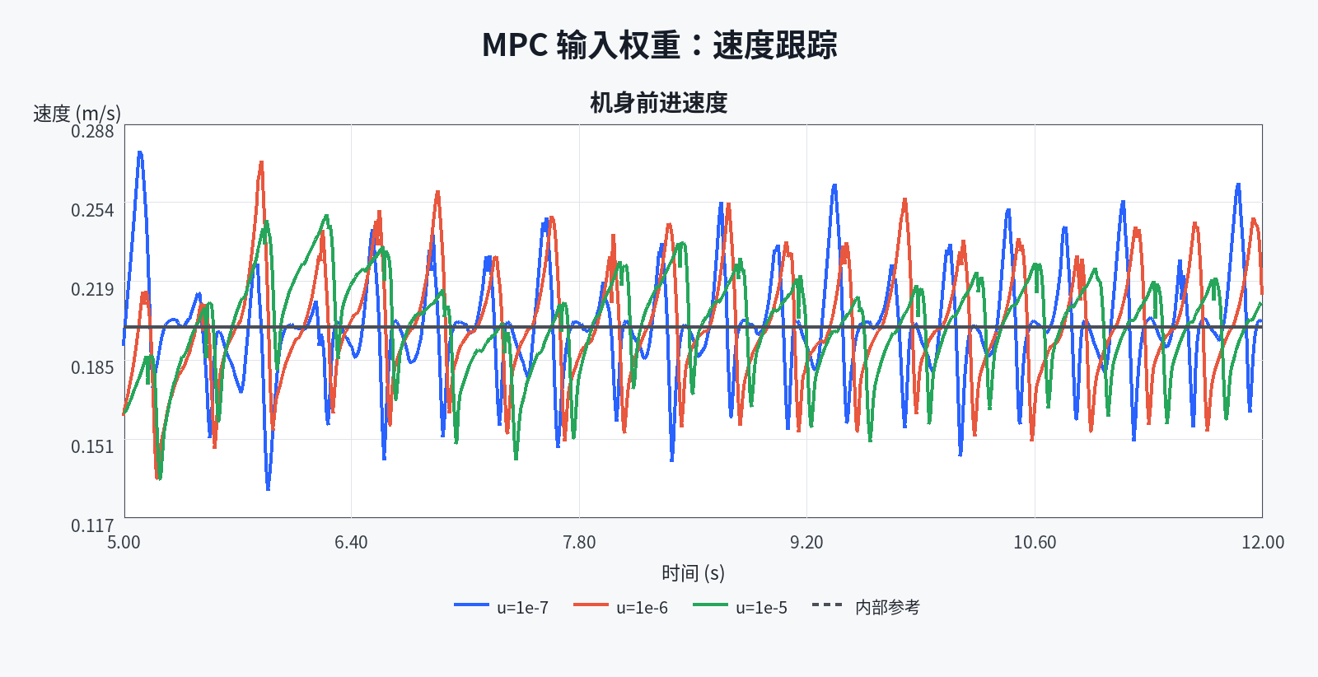
L0 输入代价权重：实际调参与分析
u_weight：10⁻⁷、10⁻⁶（默认）、10⁻⁵；每次 12 s，统计 5–12 s。
输入权重 | 速度 RMSE
10⁻⁷ | 0.02189 m/s
10⁻⁶ | 0.02361 m/s
10⁻⁵ | 0.02021 m/s
10⁻⁵ 相对默认
速度误差 −14.39%
控制努力 +2.83%
增大接触输入代价改变了优化折中；10⁻⁵ 是当前场景三候选中的推荐。
Notes:
L0 输入代价权重：实际调参与分析
u_weight：10⁻⁷、10⁻⁶（默认）、10⁻⁵；每次 12 s，统计 5–12 s。
输入权重
速度 RMSE
10⁻⁷
0.02189 m/s
10⁻⁶
0.02361 m/s
10⁻⁵
0.02021 m/s
10⁻⁵ 相对默认
速度误差 −14.39%
控制努力 +2.83%
增大接触输入代价改变了优化折中；10⁻⁵ 是当前场景三候选中的推荐。
证据来源
Pro2/output/L0/L0验收报告.md
Pro2/output/L0/mpc_input_weight/comparison/speed_tracking.png

Slide 4
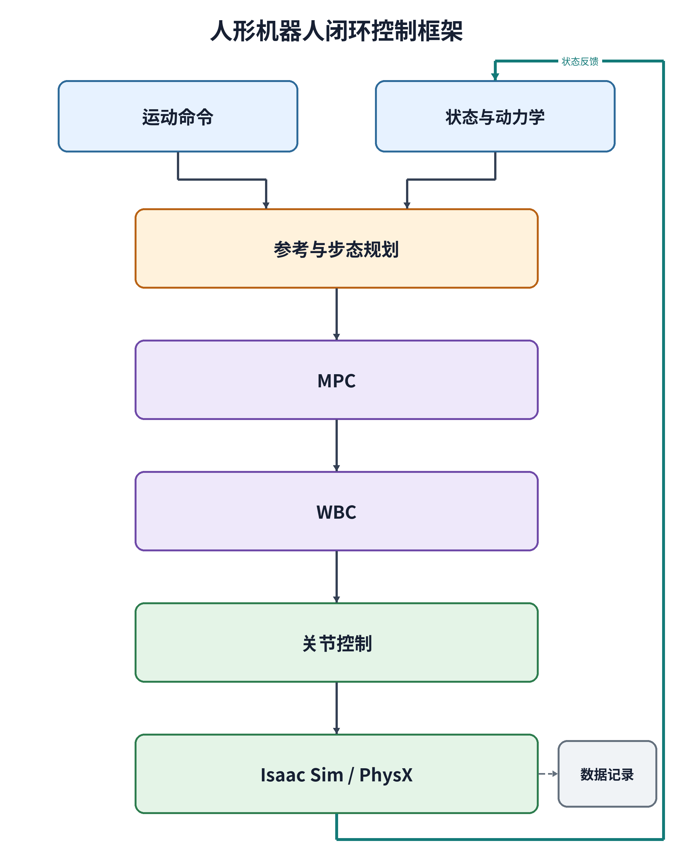
L1 MPC、WBC 闭环与优化问题
MPC 决定未来双脚怎样发力。
优化变量：未来左右脚的接触力与力矩序列。
预测状态：姿态、位置、角速度、线速度（12 维）。
目标：最小化两项误差的加权平方和：
① 预测状态与参考运动的误差；
② 接触输入与参考支撑载荷的偏差。
约束：摩擦、单边接触、足底力矩与支撑切换。
模型：线性化单刚体；qpOASES 求解。
只把第一步接触输入交给 WBC，再求关节力矩。
预测 10 × 5 ms = 50 ms；独立控制 3 步。
MPC 200 Hz；WBC、PVT、物理 1 kHz。
Notes:
L1 MPC、WBC 闭环与优化问题
MPC 决定未来双脚怎样发力。
优化变量：未来左右脚的接触力与力矩序列。
预测状态：姿态、位置、角速度、线速度（12 维）。
目标：最小化两项误差的加权平方和：
① 预测状态与参考运动的误差；
② 接触输入与参考支撑载荷的偏差。
约束：摩擦、单边接触、足底力矩与支撑切换。
模型：线性化单刚体；qpOASES 求解。
只把第一步接触输入交给 WBC，再求关节力矩。
预测 10 × 5 ms = 50 ms；独立控制 3 步。
MPC 200 Hz；WBC、PVT、物理 1 kHz。
补充讲解：权重 Q、R 决定状态跟踪与接触输入代价的取舍。
代码的13维输入包含12个接触力/力矩分量和1个固定重力增广项；重力项不能自由优化。
MPC输出第一步双脚接触输入；WBC结合全身动力学求关节前馈力矩。当前基座状态来自Isaac仿真真值。
证据来源
Pro2/output/L1/L1源码分析报告.md
Pro2/output/L1/figures/L1闭环控制框架.png

Slide 5
L1 源码定位与关节力矩执行
控制目录：Pro2/OpenLoong-Dyn-Control/；表内 algorithm 与 common 均相对此处。
模块 | 源码、函数
状态反馈（适配层） | Pro2/isaac/simulation.py::_run()
步态、足端规划 | algorithm/gait_scheduler.cpp::step() algorithm/foot_placement.cpp::getSwingPos()
MPC：预测与优化 | algorithm/mpc.cpp::cal()、set_weight()
WBC：全身运动 | algorithm/wbc_priority.cpp::computeDdq()、computeTau()
PVT：反馈与限幅 | common/PVT_ctrl.cpp common/joint_ctrl_config.json
WBC：分层伪逆与零空间求运动目标，再用动力学 QP 得到前馈力矩。
PVT：滤波 PD + WBC 前馈 → maxTorque 限幅 → Isaac 关节侧力矩。
Notes:
L1 源码定位与关节力矩执行
控制目录：Pro2/OpenLoong-Dyn-Control/；表内 algorithm 与 common 均相对此处。
模块
源码、函数
状态反馈（适配层）
Pro2/isaac/simulation.py::_run()
步态、足端规划
algorithm/gait_scheduler.cpp::step()
algorithm/foot_placement.cpp::getSwingPos()
MPC：预测与优化
algorithm/mpc.cpp::cal()、set_weight()
WBC：全身运动
algorithm/wbc_priority.cpp::computeDdq()、computeTau()
PVT：反馈与限幅
common/PVT_ctrl.cpp
common/joint_ctrl_config.json
WBC：分层伪逆与零空间求运动目标，再用动力学 QP 得到前馈力矩。
PVT：滤波 PD + WBC 前馈 → maxTorque 限幅 → Isaac 关节侧力矩。
证据来源
Pro2/output/L1/L1源码分析报告.md

Slide 6
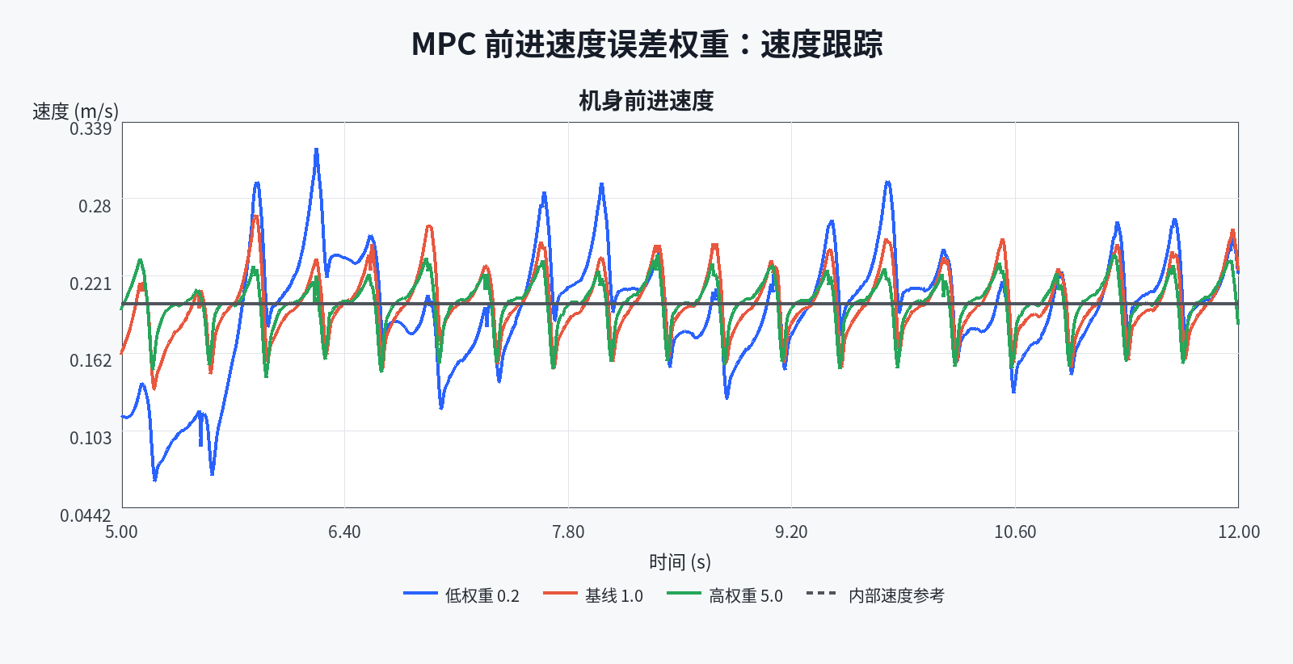
L2 对照实验一：前向速度权重
state_weights[9]：0.2、1.0（默认）、5.0
速度权重 | RMSE (m/s)
0.2 | 0.04430
1.0 | 0.02354
5.0 | 0.01814
高权重相对默认
误差 −22.9%
峰值力矩 +11.2%
更重视速度误差，跟踪更紧；封面对照为当前库补录，曲线为原正式运行。
配置：Pro2/experiments/L2/mpc_vx_weight/high.json
Notes:
L2 对照实验一：前向速度权重
state_weights[9]：0.2、1.0（默认）、5.0
速度权重
RMSE (m/s)
0.2
0.04430
1.0
0.02354
5.0
0.01814
高权重相对默认
误差 −22.9%
峰值力矩 +11.2%
更重视速度误差，跟踪更紧；封面对照为当前库补录，曲线为原正式运行。
配置：Pro2/experiments/L2/mpc_vx_weight/high.json
证据来源
Pro2/output/L2/L2验收报告.md
Pro2/output/L2/mpc_vx_weight/comparison/speed_tracking.png

Slide 7
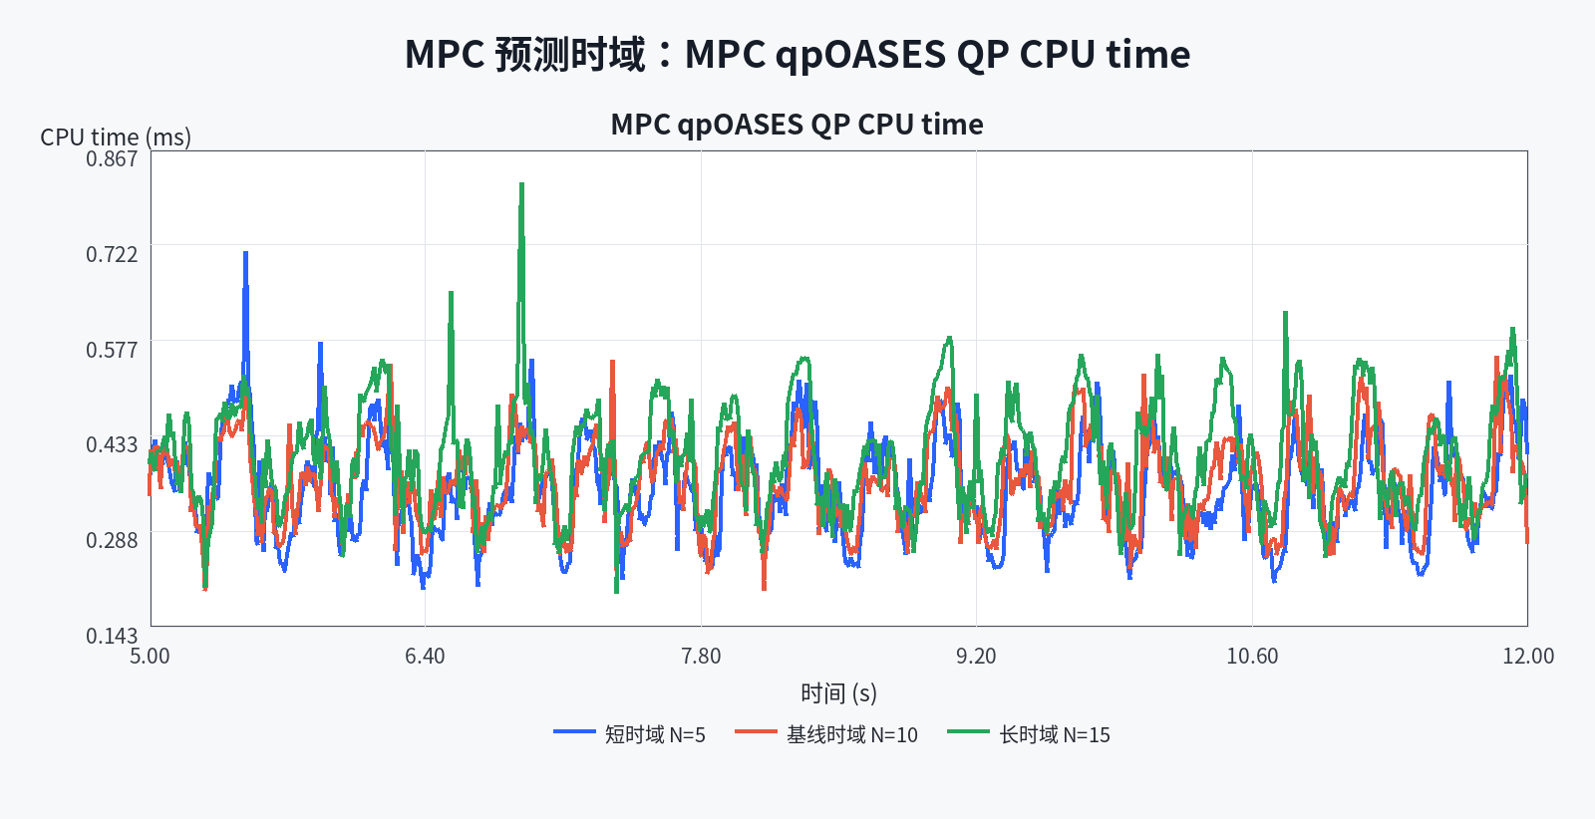
L2 对照实验二：预测时域
mpc_horizon_steps：5、10（默认）、15；对应 25、50、75 ms。
预测窗口 | RMSE (m/s)
25 ms | 0.02482
50 ms | 0.02354
75 ms | 0.02613
50 ms 跟踪最好
75 ms 抽样控制步
耗时增加 36.1%
更长时域增加计算负担；图中为 QP CPU 时间，抽样控制步耗时另行统计。
配置：Pro2/experiments/L2/prediction_horizon/long_n15.json
Notes:
L2 对照实验二：预测时域
mpc_horizon_steps：5、10（默认）、15；对应 25、50、75 ms。
预测窗口
RMSE (m/s)
25 ms
0.02482
50 ms
0.02354
75 ms
0.02613
50 ms 跟踪最好
75 ms 抽样控制步
耗时增加 36.1%
更长时域增加计算负担；图中为 QP CPU 时间，抽样控制步耗时另行统计。
配置：Pro2/experiments/L2/prediction_horizon/long_n15.json
证据来源
Pro2/output/L2/L2验收报告.md
Pro2/output/L2/prediction_horizon/comparison/solver_time.png

Slide 8
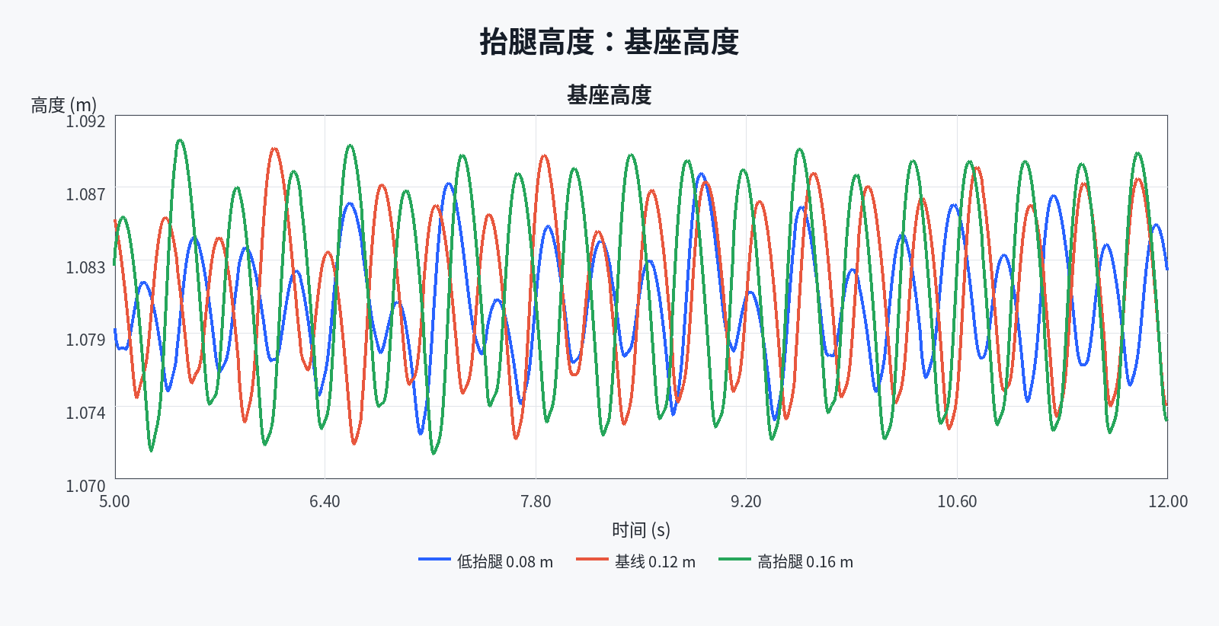
L2 对照实验三：抬腿高度
step_height：0.08、0.12（默认）、0.16 m；平地，目标速度 0.2 m/s。
期望步高 | RMSE (m/s)
0.08 m | 0.01788
0.12 m | 0.02354
0.16 m | 0.02708
0.08 m 平地负担较小
绝对机械功代理
相对默认 −28.8%
降低摆腿幅度减轻全身运动负担；该结果不能直接外推为越障性能更好。
配置：Pro2/experiments/L2/step_height/low_008.json
Notes:
L2 对照实验三：抬腿高度
step_height：0.08、0.12（默认）、0.16 m；平地，目标速度 0.2 m/s。
期望步高
RMSE (m/s)
0.08 m
0.01788
0.12 m
0.02354
0.16 m
0.02708
0.08 m 平地负担较小
绝对机械功代理
相对默认 −28.8%
降低摆腿幅度减轻全身运动负担；该结果不能直接外推为越障性能更好。
配置：Pro2/experiments/L2/step_height/low_008.json
证据来源
Pro2/output/L2/L2验收报告.md
Pro2/output/L2/step_height/comparison/base_height.png

Slide 9
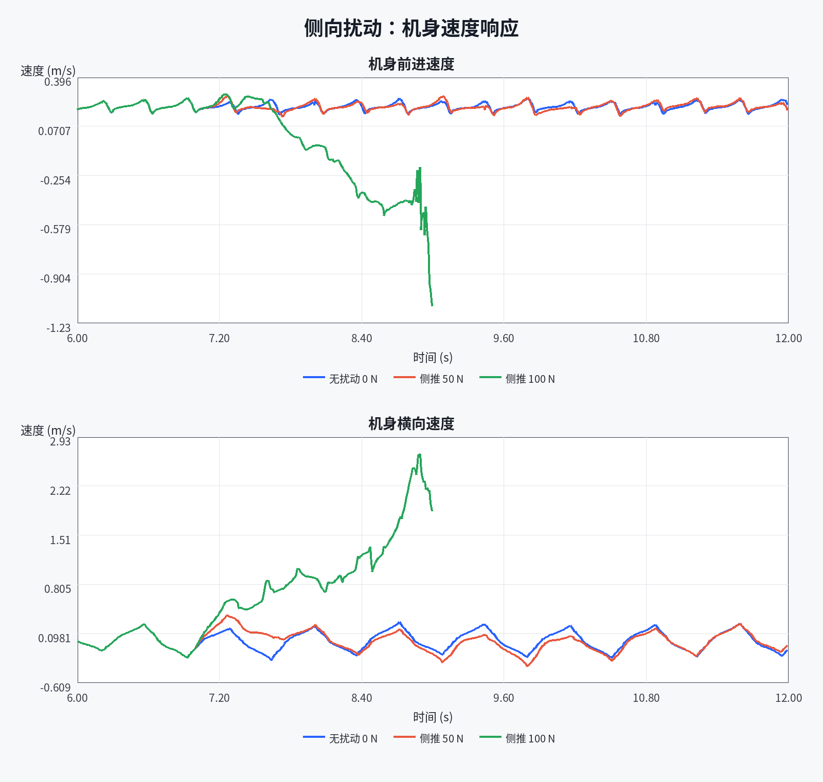
L2 对照实验四：侧向扰动
世界 +Y 侧推 0、50、100 N，7–7.5 s；Δvy 峰值窗口 7–9 s
侧推 (N) | |Δvy| (m/s)
0 | 0.0000
50 | 0.3371
100 | 2.7335
50 N 完成 12 s
100 N：约 9 s 失稳
失稳属于正式对照结果
外力持续 0.5 s，冲量为 0、25、50 N·s。
100 N 组失稳；QP 状态为 0 不代表闭环稳定。
配置：Pro2/experiments/L2/lateral_push/push_100N.json
Notes:
L2 对照实验四：侧向扰动
世界 +Y 侧推 0、50、100 N，7–7.5 s；Δvy 峰值窗口 7–9 s
侧推 (N)
|Δvy| (m/s)
0
0.0000
50
0.3371
100
2.7335
50 N 完成 12 s
100 N：约 9 s 失稳
失稳属于正式对照结果
外力持续 0.5 s，冲量为 0、25、50 N·s。
100 N 组失稳；QP 状态为 0 不代表闭环稳定。
配置：Pro2/experiments/L2/lateral_push/push_100N.json
证据来源
Pro2/output/L2/L2验收报告.md
Pro2/output/L2/lateral_push/long_push_20261105/comparison/presentation_summary.json
Pro2/output/L2/lateral_push/long_push_20261105/comparison/presentation_summary.json
Pro2/output/L2/lateral_push/long_push_20261105/comparison/disturbance_response.png
Pro2/output/L2/lateral_push/long_push_20261105/comparison/presentation_summary.json

Slide 10
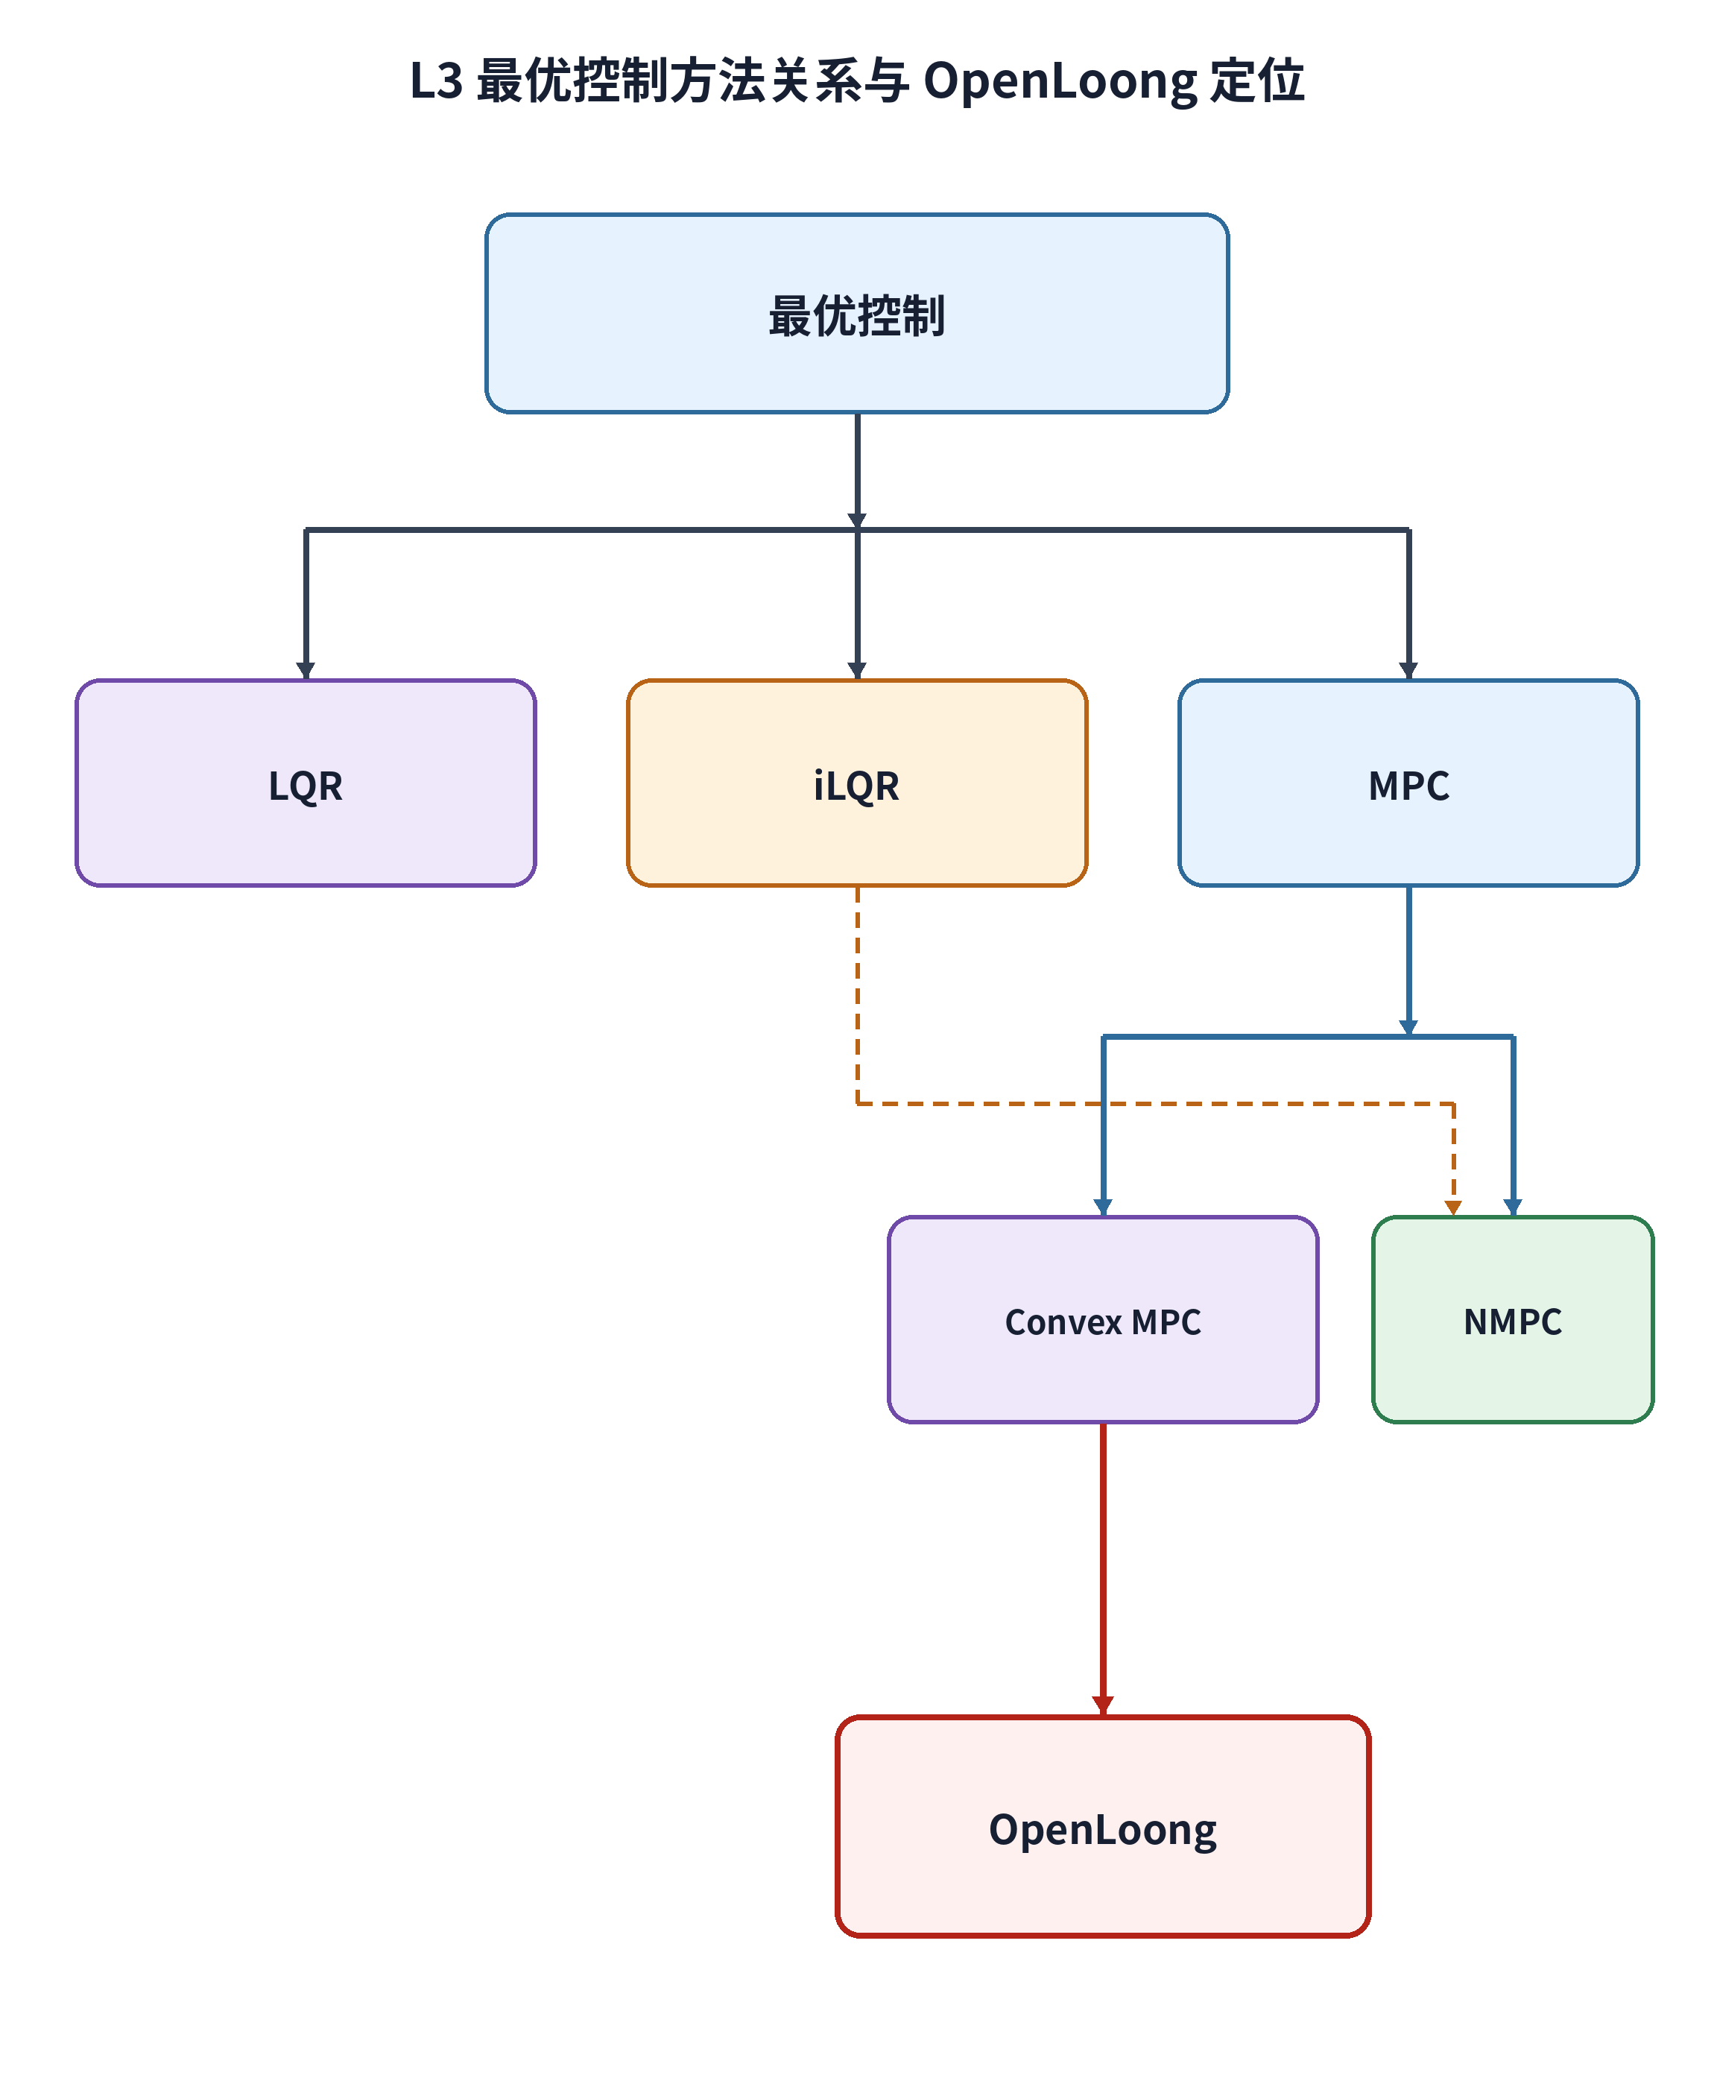
L3 LQR、iLQR 与 MPC 的理论联系
方法与执行框架：分别回答怎样求解、怎样执行。
LQR：线性二次问题，Riccati 求反馈增益。
iLQR：局部线性化，后向求增益、前向修正轨迹。
MPC：按当前状态重算未来，只执行第一步。
固定增益的局限：接触切换、摩擦与单边约束、
模型变化和力矩饱和，需要显式约束与前瞻。
凸 MPC：计算较轻，受局部模型近似限制。
NMPC：保留非线性，计算与收敛负担更大。
本阶段为理论分析，未运行 LQR、iLQR。
Notes:
L3 LQR、iLQR 与 MPC 的理论联系
方法与执行框架：分别回答怎样求解、怎样执行。
LQR：线性二次问题，Riccati 求反馈增益。
iLQR：局部线性化，后向求增益、前向修正轨迹。
MPC：按当前状态重算未来，只执行第一步。
固定增益的局限：接触切换、摩擦与单边约束、
模型变化和力矩饱和，需要显式约束与前瞻。
凸 MPC：计算较轻，受局部模型近似限制。
NMPC：保留非线性，计算与收敛负担更大。
本阶段为理论分析，未运行 LQR、iLQR。
证据来源
Pro2/output/L3/L3理论联系报告.md
Pro2/output/L3/figures/L3理论关系图.png

Slide 11
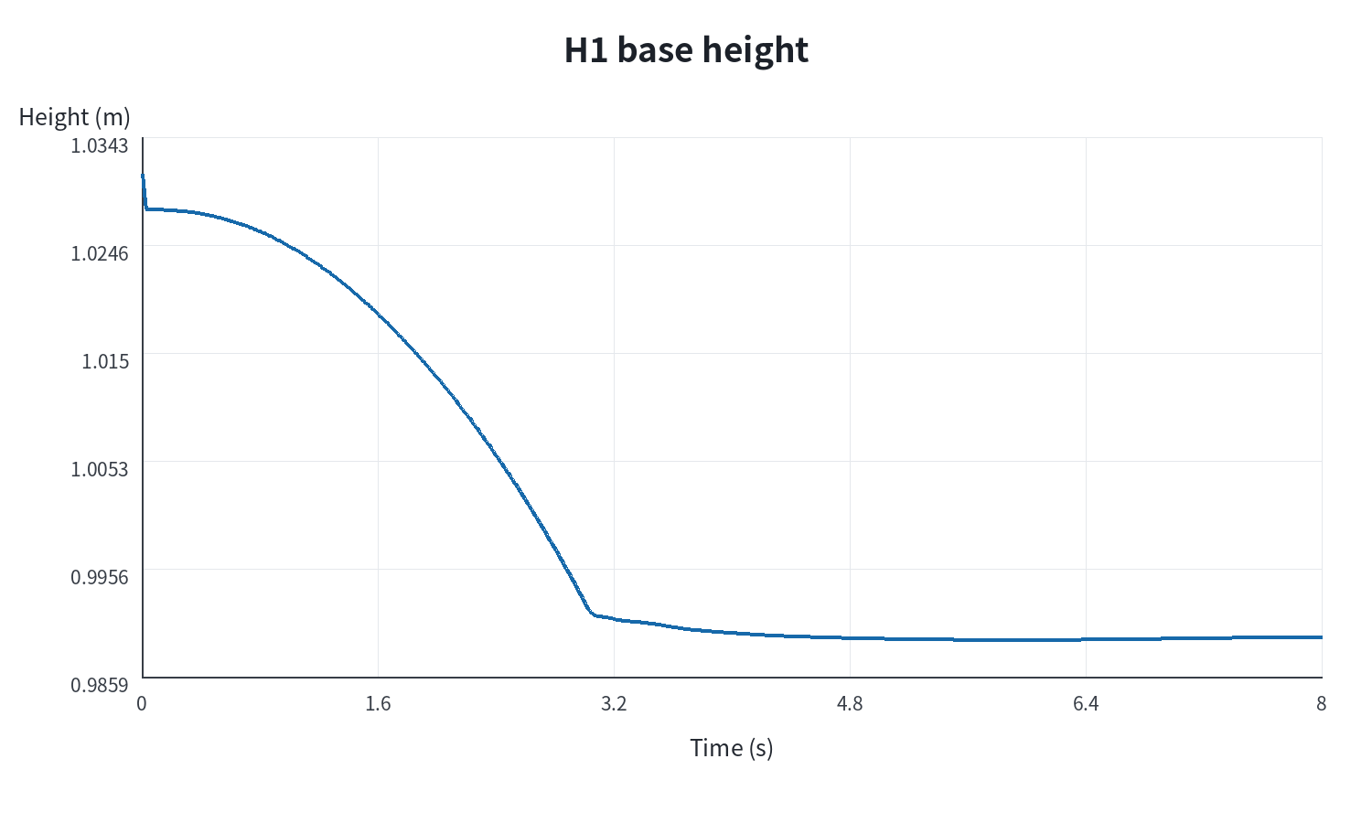
L4 挑战一：更换 H1 模型并站立
真实 H1-2 Handless USD，27 关节；3 s 过渡 + 5 s 保持。
验收指标 | 实测值
最低高度 | 0.9893 m
最大单轴倾角 | 0.07764 rad
水平最大漂移 | 0.06073 m
最终关节 RMSE | 0.03650 rad
独立 FixStand PD + 骨盆反馈站立通过。
OpenLoong MPC、WBC 尚未迁移到 H1。
Notes:
L4 挑战一：更换 H1 模型并站立
真实 H1-2 Handless USD，27 关节；3 s 过渡 + 5 s 保持。
验收指标
实测值
最低高度
0.9893 m
最大单轴倾角
0.07764 rad
水平最大漂移
0.06073 m
最终关节 RMSE
0.03650 rad
独立 FixStand PD + 骨盆反馈站立通过。
OpenLoong MPC、WBC 尚未迁移到 H1。
证据来源
Pro2/output/L4/L4验收报告.md
Pro2/output/L4/01_robot_swap/h1_fixstand_feedback_8s_final_v2/analysis/base_height.png

Slide 12
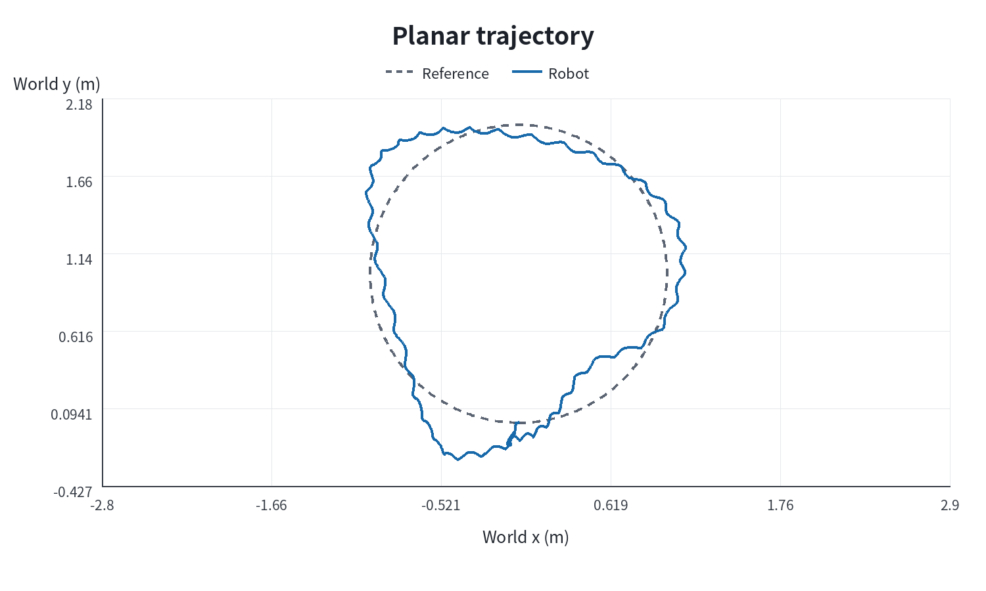
L4 挑战二：给定路径跟踪
路径误差生成 vx、vy、wz，经限幅送入原 MPC、WBC 行走闭环。
路径 | RMSE (m) | 到点
直线 | 0.07909 | 是
90° 转弯 | 0.20102 | 是
圆开环 | 0.14480 | 否
圆闭环 | 0.13395 | 是
多路径点 | 0.21732 | 锁存
左图：灰虚线为参考路径，
蓝实线为机器人实际轨迹。
两线越接近，路径跟踪越准确。
五组完成，四组触发到点。圆开环、闭环时长和容差不同，不能直接比较优劣。
多路径点最终距目标 0.2874 m：到点事件与最终停稳位置分别评价。
Notes:
L4 挑战二：给定路径跟踪
路径误差生成 vx、vy、wz，经限幅送入原 MPC、WBC 行走闭环。
路径
RMSE (m)
到点
直线
0.07909
是
90° 转弯
0.20102
是
圆开环
0.14480
否
圆闭环
0.13395
是
多路径点
0.21732
锁存
五组完成，四组触发到点。圆开环、闭环时长和容差不同，不能直接比较优劣。
多路径点最终距目标 0.2874 m：到点事件与最终停稳位置分别评价。
左图：灰虚线为参考路径，
蓝实线为机器人实际轨迹。
两线越接近，路径跟踪越准确。
图中为圆形闭环实验。横纵轴为世界坐标 x、y，单位为米。
横向 RMSE 约 0.134 m，来自路径法向误差的均方根；它不是终点距离。进入终点范围不代表全程与参考路径重合。
证据来源
Pro2/output/L4/L4验收报告.md
Pro2/output/L4/02_path_tracking/circle_closed_loop_run02/analysis/planar_trajectory.png

Slide 13
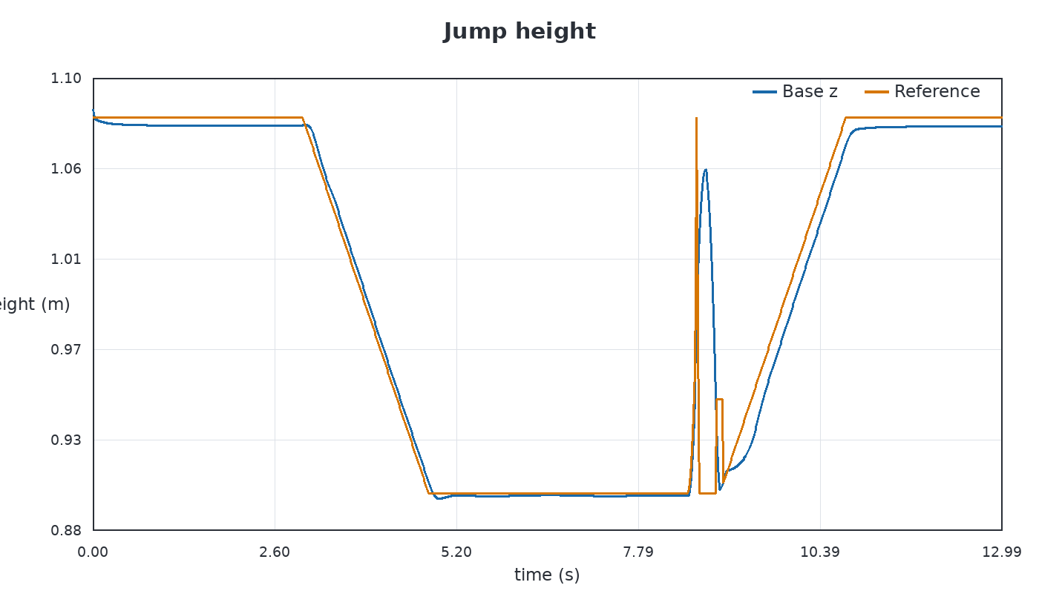
L4 挑战三：复杂地形与竖直跳跃
四种地形：步态与行走稳定性
竖直跳跃
地形 | 姿态峰值 (°) | 速度RMSE (m/s) | 调度间隔 CV (%)
5° 坡道 | 2.27 | 0.031 | 7.0
粗糙地面 | 3.46 | 0.037 | 3.1
随机障碍 | 4.06 | 0.063 | 6.1
6 cm 台阶 | 3.63 | 0.083 | 8.7
四组均保持行走，未触发失稳保护。
台阶速度误差与换腿节奏波动更大。
统计 7 s 后行走，含接近与地形过渡。
各组观察时长与步态参数不同。
换腿节奏依据控制器状态统计，
尚未用实际足底接触数据核验。
两次独立运行，各 21 项验收通过。
增高 0.0608 m；腾空 0.27 s。
腾空关闭接触 MPC，着陆恢复支撑。
未达 0.12 m 目标，落地冲击待优化。
Notes:
L4 挑战三：复杂地形与竖直跳跃
竖直跳跃
两次独立运行，各 21 项验收通过。
增高 0.0608 m；腾空 0.27 s。
腾空关闭接触 MPC，着陆恢复支撑。
未达 0.12 m 目标，落地冲击待优化。
四种地形：步态与行走稳定性
四组均保持行走，未触发失稳保护。
台阶速度误差与换腿节奏波动更大。
统计 7 s 后行走，含接近与地形过渡。
各组观察时长与步态参数不同。
换腿节奏依据控制器状态统计，
尚未用实际足底接触数据核验。
正式数据表：
地形；姿态峰值 (°)；速度RMSE (m/s)；调度间隔 CV (%)
5° 坡道；2.27；0.031；7.0
粗糙地面；3.46；0.037；3.1
随机障碍；4.06；0.063；6.1
6 cm 台阶；3.63；0.083；8.7
步态评价关注真实关节运动是否持续、机体是否出现失稳、前进速度是否平顺。仿真到预设时长正常结束，不把未走完区域判作步态失败。
主表统一从7 s（速度命令加速结束）统计至各次运行结束：坡道7–24 s，粗糙7–28 s，随机障碍7–45 s，台阶7–24 s。包含接近和过渡过程，以免只看基座入区后漏掉提前发生的足端扰动，或只看短窗漏掉后段波动。
姿态峰值取主窗口100 Hz状态日志中max(|roll|,|pitch|)，由弧度转换成度；不是偏航角，也不是合成倾角。
实际前向速度由世界速度经yaw转换到机体系，速度RMSE为该速度与前进命令差的均方根。
调度间隔CV为窗口内完整相邻换腿间隔的总体标准差除以均值再乘100%，反映控制器换腿节奏的波动；CV较大表示节奏更不均匀，不是实际脚触地周期的测量。
四组正式运行均按预设时长正常完成，日志保留实际左右膝关节的周期运动，未触发高度或姿态失稳保护。报告同时分析全行走曲线、入区前后各5 s的过渡窗和共同7–24 s窗口，避免仅凭一个峰值或窗口评价稳定性。
四种地形的运行时长、速度与抬脚高度不同，此表描述各自场景表现，不是同一条件下的地形难度排名。
leg_state是结合估计力与相位切换的控制器支撑状态。正式日志没有实测足底接触序列，不能据此得出无打滑、实际支撑占空比或严格稳定裕度的结论。
表格数据只取slope_05deg、rough_medium_run02、random_obstacles_seed01_full和blind_step_up_run02四次正式运行，未使用PPT补录替换正式结果。
证据来源
Pro2/output/L4/L4验收报告.md
Pro2/output/L4/03_terrain_and_jump/vertical_jump_acceptance_run01/analysis_final/height.png
Pro2/output/L4/03_terrain_and_jump/gait_stability_analysis/summary.json
Pro2/output/L4/03_terrain_and_jump/slope_05deg/run.json
Pro2/output/L4/03_terrain_and_jump/slope_05deg/analysis_gait/metrics.json
Pro2/output/L4/03_terrain_and_jump/slope_05deg/states.csv
Pro2/output/L4/03_terrain_and_jump/rough_medium_run02/run.json
Pro2/output/L4/03_terrain_and_jump/rough_medium_run02/analysis_gait/metrics.json
Pro2/output/L4/03_terrain_and_jump/rough_medium_run02/states.csv
Pro2/output/L4/03_terrain_and_jump/random_obstacles_seed01_full/run.json
Pro2/output/L4/03_terrain_and_jump/random_obstacles_seed01_full/analysis_gait/metrics.json
Pro2/output/L4/03_terrain_and_jump/random_obstacles_seed01_full/states.csv
Pro2/output/L4/03_terrain_and_jump/blind_step_up_run02/run.json
Pro2/output/L4/03_terrain_and_jump/blind_step_up_run02/analysis_gait/metrics.json
Pro2/output/L4/03_terrain_and_jump/blind_step_up_run02/states.csv

Slide 14
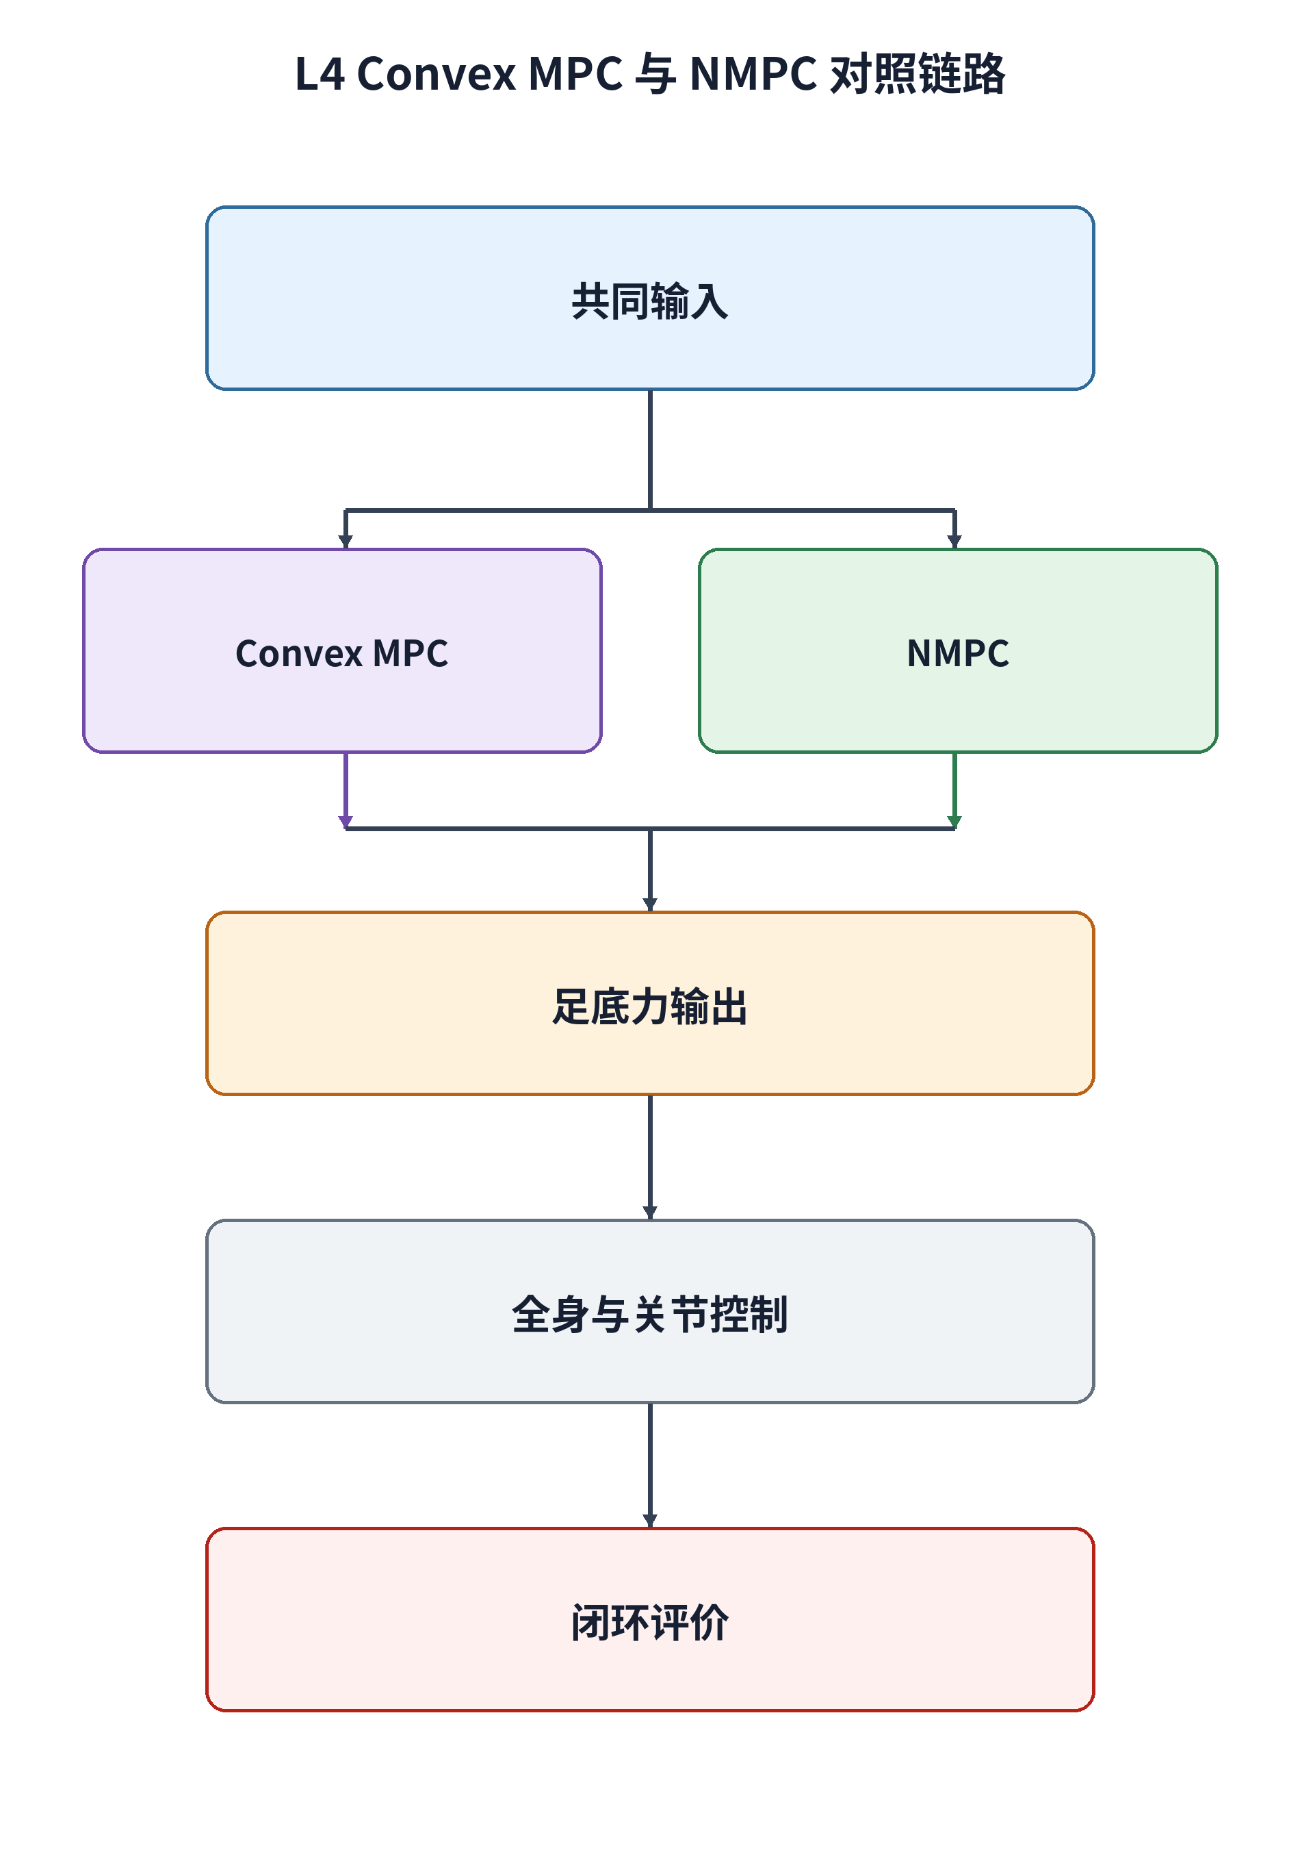
L4 挑战四：凸 MPC 与 NMPC 对照
同控制库 10 s 对照 | 凸 MPC | SQP-RTI NMPC
前向 RMSE (m/s) | 0.03532 | 0.03408
平均求解 (ms) | 0.355 | 17.129
求解失败 | 采样未见 | 36 次，共 350 次
前向误差接近，但当前 NMPC 的平均求解时间更长。
NMPC 失败或接触不匹配时回退到 C++ 输入。
误差取全时段，耗时取行走期；控制周期也不同。
各一次运行，不能据此推断普遍性能优劣。
Notes:
L4 挑战四：凸 MPC 与 NMPC 对照
同控制库 10 s 对照
凸 MPC
SQP-RTI NMPC
前向 RMSE (m/s)
0.03532
0.03408
平均求解 (ms)
0.355
17.129
求解失败
采样未见
36 次，共 350 次
前向误差接近，但当前 NMPC 的平均求解时间更长。
NMPC 失败或接触不匹配时回退到 C++ 输入。
误差取全时段，耗时取行走期；控制周期也不同。
各一次运行，不能据此推断普遍性能优劣。
证据来源
Pro2/output/L4/L4验收报告.md
Pro2/output/L4/figures/L4凸MPC与NMPC对比.png

Slide 15
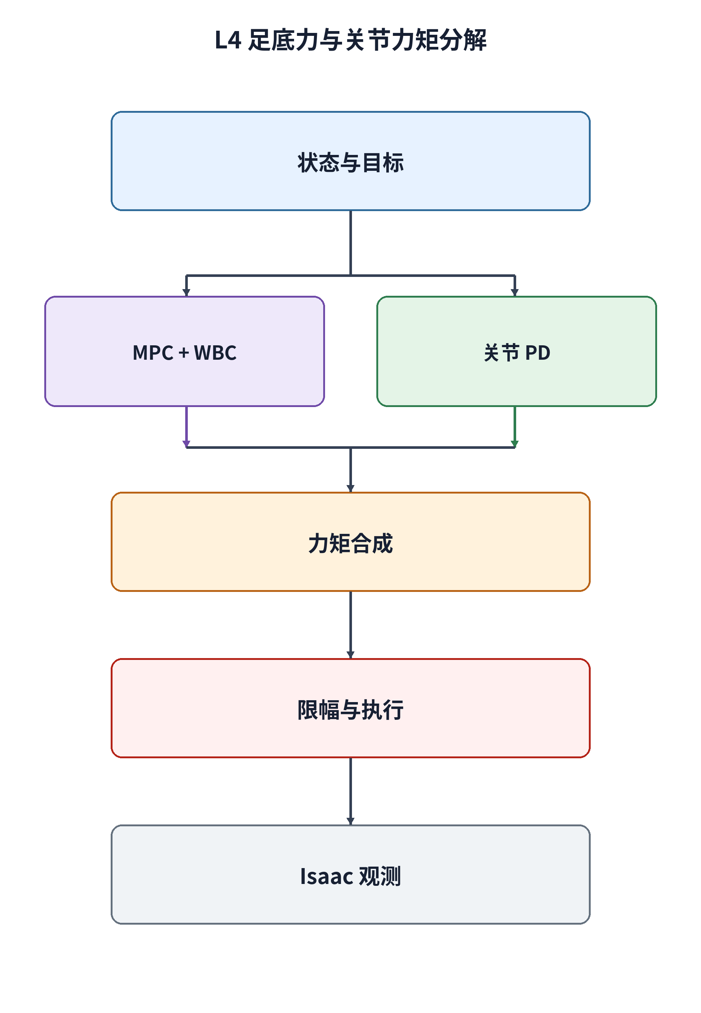
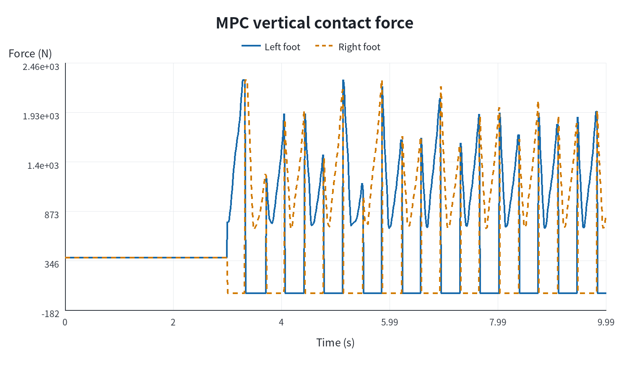
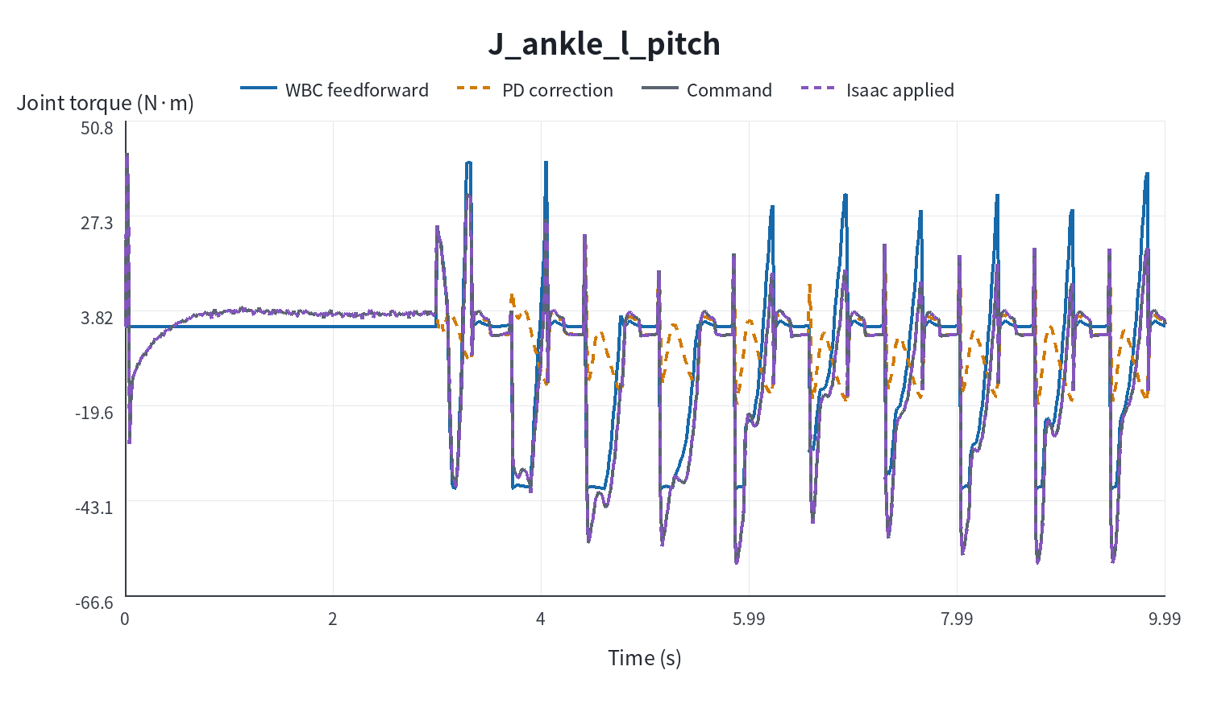
L4 挑战五：足底力与关节力矩分解
WBC 前馈 + 滤波 PD → 限幅 → Isaac 施加。
左、右踝限幅 5、10 点；命令回读差约 10⁻⁶ N·m。
学习结论：调参需同时看跟踪、稳定性与控制代价。
Notes:
L4 挑战五：足底力与关节力矩分解
WBC 前馈 + 滤波 PD → 限幅 → Isaac 施加。
左、右踝限幅 5、10 点；命令回读差约 10⁻⁶ N·m。
学习结论：调参需同时看跟踪、稳定性与控制代价。
证据来源
Pro2/output/L4/L4验收报告.md
Pro2/output/L4/figures/L4力矩分解链路.png
Pro2/output/L4/05_control_decomposition/azureloong_walk_same_binary/figures/mpc_vertical_contact_force.png
Pro2/output/L4/05_control_decomposition/azureloong_walk_same_binary/figures/J_ankle_l_pitch.png

